Slide 1


MODELE - Support de réunion
Atelier de priorisation des leviers
Ce support a été produit par l’ANCT lors de l’expérimentation lancée en novembre 2022 pour accompagner 6 collectivités-territoriales pilotes dans l’élaboration de leur stratégie numérique responsable.
Il est mis à disposition de tous les acteurs en libre-accès (licence ouverte Etalab 2.0) pour servir de modèle.
Il peut donc être repris, modifié, complété. La police Marianne et la Marianne sont par contre réservés aux administrations publiques.

Slide 2


Mode d’emploi du présent document
Les encadrés comme ci-dessous donnent des éléments d’explication et ont vocation à être supprimés lors de la diffusion de ce support :
Recommandation / Explication
Les zones surlignées en jaune accompagnées de cette icône sont des champs à modifier par vos soins en amont de cette réunion :
Champs à modifier
Cette page est à supprimer une fois la préparation de la présentation terminée

Slide 3

Atelier de priorisation des leviers
Démarche Numérique Responsable
Date
Logo collectivité territoriale

Slide 4
Agenda
1. Revue du planning de l’expérimentation
2. Objectifs & déroulement de l’atelier
3. Priorisation des leviers
4. Prochaines étapes

Slide 5
1. Rappel du planning
Nous sommes ici !
Mois 1 | Mois 2 | Mois 3 | Mois 4 | Mois 5 | Mois 6
Phase de diagnostic de maturité
Phase d’élaboration de la feuille de route (FDR) numérique responsable
Sécuriser les prérequis
Lancer officielle-ment la démarche
Réaliser le diagnostic
(analyse quantitative et qualitative)
Prioriser les leviers
Compléter les fiches actions
Construire la FDR
Valider la FDR et sécuriser les prochaines étapes
Restitution phase
de diagnostic
Restitutions phase
de FDR
Point hebdomadaire de suivi
:
Réunion de restitution
Ce planning type ci-dessus est à remplacer par le planning final de la collectivité partagé
au début de la démarche

Slide 6
2. Objectif & déroulement de l’atelier
L’objectif de cet atelier est de :
1. Evaluer et formaliser la valeur et la faisabilité de chacun des leviers pré-identifiés
2. Prioriser sur la base d’une matrice Valeur-Faisabilité :
  les leviers à forte valeur et faciles à mettre en œuvre dans une logique de gain rapide
  les leviers à forte valeur et nécessitant un effort dans la durée, qui deviendraient des projets majeurs de la collectivité
1. Evaluation des leviers
2. Priorisation des leviers
Pour chaque levier, les participants évaluent les leviers sur deux critères suivantes :
  Valeur : valeur du levier apportée à la collectivité
  Faisabilité : effort et complexité à mettre en œuvre le levier
L’évaluation sur chacun des critères se fait à l’aide d’une échelle de notation de 1 à 5 :
  1 : Très faible
  2 : Relativement faible
  3 : Moyen
  4 : Relativement élevé
  5 : Très élevé
Les leviers peuvent être positionnés dans 4 catégories différentes suite à l’évaluations :
Gain rapide : leviers à forte valeur et faciles à mettre en œuvre, à prioriser et à actionner à court terme
Projets majeurs : leviers à forte valeur mais requièrent un investissement important en terme de ressources ou de moyens financiers
Non prioritaire : leviers à faible valeur mais facile à actionner, à considérer pendant les périodes de faible activité
Non pertinent : leviers qui représentent peu de valeur pour la collectivité et demandent un effort élevé dans sa mise en œuvre
Elevée
Projets majeurs
Gain rapide
Valeur
Non pertinent
Non prioritaire
Faible
Faible
Faisabilité
Elevée

Slide 7
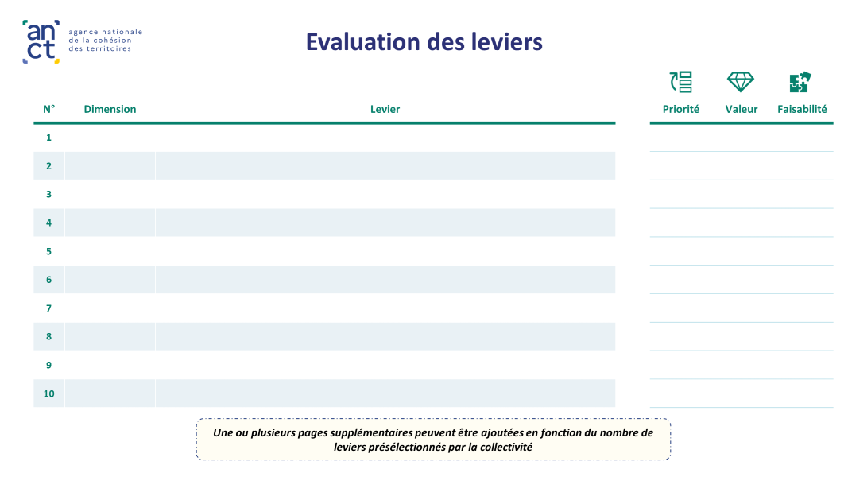
Tableau à remplir (slide suivante) en séance
3. Mode d’emploi - Evaluation des leviers
Priorité (1 à 3) à renseigner avant l’atelier à l’aide du catalogue de levier (indiqué dans la colonne « Niveau de priorité »)
Dimension du levier (Achat, Sensibilisation, etc.)
Note de 1 à 5 à renseigner dans les colonnes « Valeur » et « Faisabilité » pendant l’atelier
Nom du levier
Numéro du levier qui sera servi pour le positionnement des leviers dans la matrice Valeur / Faisabilité

Slide 8



3. Evaluation des leviers
N° | Dimension | Levier |  | Priorité | Valeur | Faisabilité
1
2
3
4
5
6
7
8
9
10
Une ou plusieurs pages supplémentaires peuvent être ajoutées en fonction du nombre de leviers présélectionnés par la collectivité

Slide 9
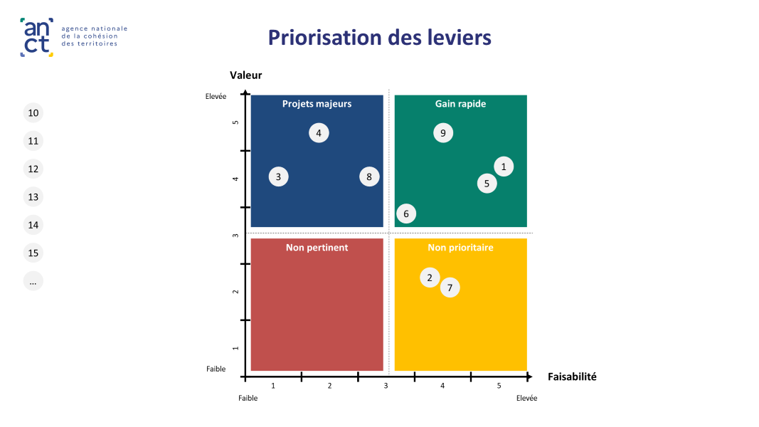
Matrice à remplir (slide suivante) en séance ou post atelier en fonction du temps restant
3. Mode d’emploi - Priorisation des leviers
Positionnement des leviers selon les notes de « Valeur » « Faisabilité » renseignées dans la page précédente
Echelle de note 1 à 5

Slide 10
3. Priorisation des leviers
Valeur
Elevée
Projets majeurs
Gain rapide
1
11
5
2
12
3
13
4
4
14
5
15
3
6
…
Non pertinent
Non prioritaire
7
2
8
9
1
10
Faible
Faisabilité
1
2
3
4
5
Faible
Elevée

Slide 11
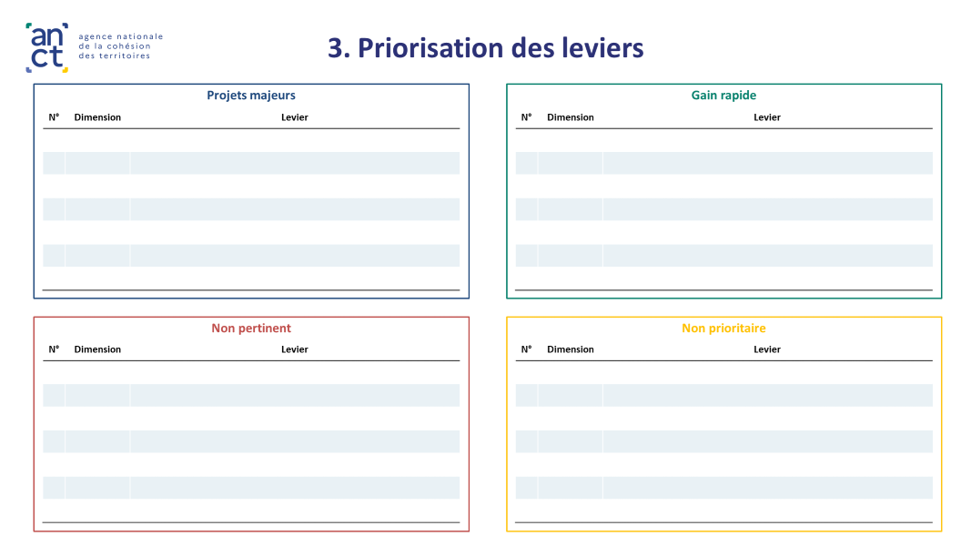
Slide de résumé (slide suivante) à compléter post atelier
3. Mode d’emploi - Priorisation des leviers
Liste des leviers en fonction de leur positionnement dans la matrice

Slide 12
3. Priorisation des leviers
Projets majeurs
Gain rapide
N° | Dimension | Levier
N° | Dimension | Levier
Non pertinent
Non prioritaire
N° | Dimension | Levier
N° | Dimension | Levier

Slide 13
4. Prochaines étapes
Diffuser la liste des leviers priorisés auprès des participants
Identifier les personnes concernées qui participeront aux entretiens bilatéraux ou ateliers de fiches actions
Planifier les entretiens ou ateliers fiches actions pour travailler sur les éléments suivants de chaque levier : porteur, budget, actions détaillées, planning, indicateurs de performances, etc.

Slide 14

Merci de votre attention

